Slide 1
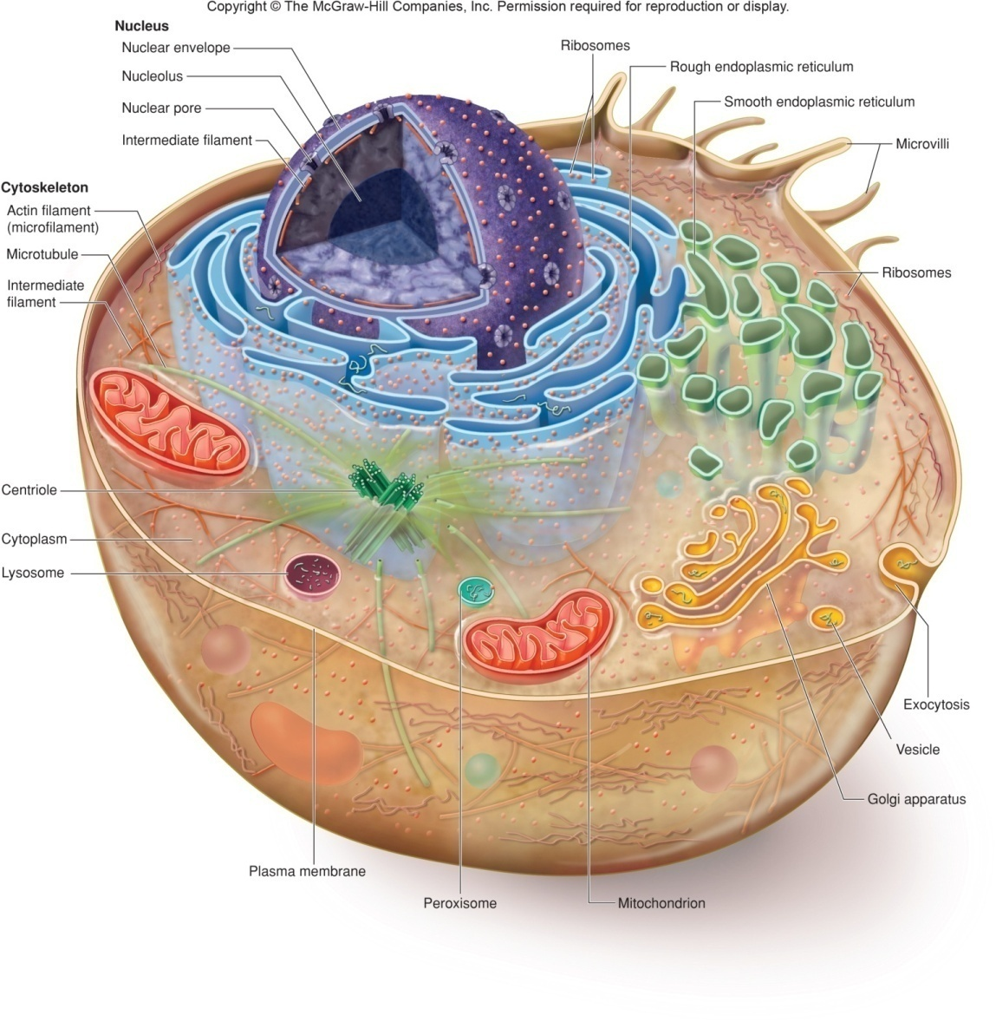

Slide 2
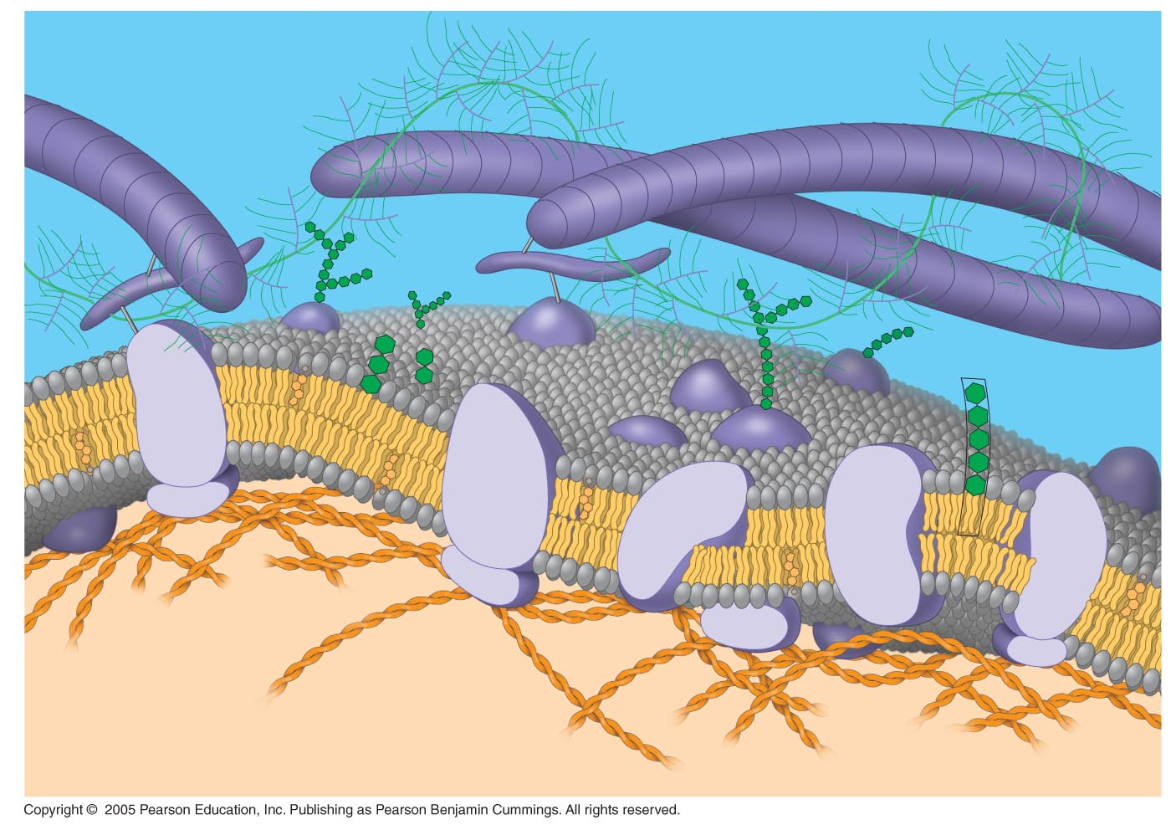
LE 7-7
Fibers of
extracellular
matrix (ECM)
Membranes cel·lulars
Glycoprotein
Carbohydrate
Glycolipid
EXTRACELLULAR
SIDE OF
MEMBRANE
Cholesterol
Microfilaments
of cytoskeleton
Peripheral
proteins
Integral
protein
CYTOPLASMIC SIDE
OF MEMBRANE

Slide 3
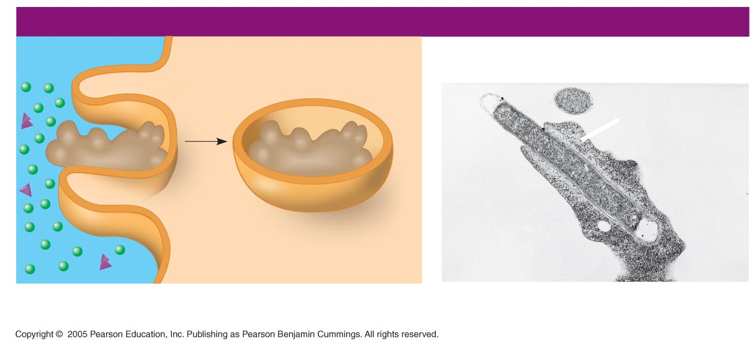
UD. III. BIOLOGIA CEL·LULAR. Ll. III. 1. Organització cel·lular
Transport a través de les membranes: Fagocitosi
Entrada de partícules de tamany gran

Slide 4
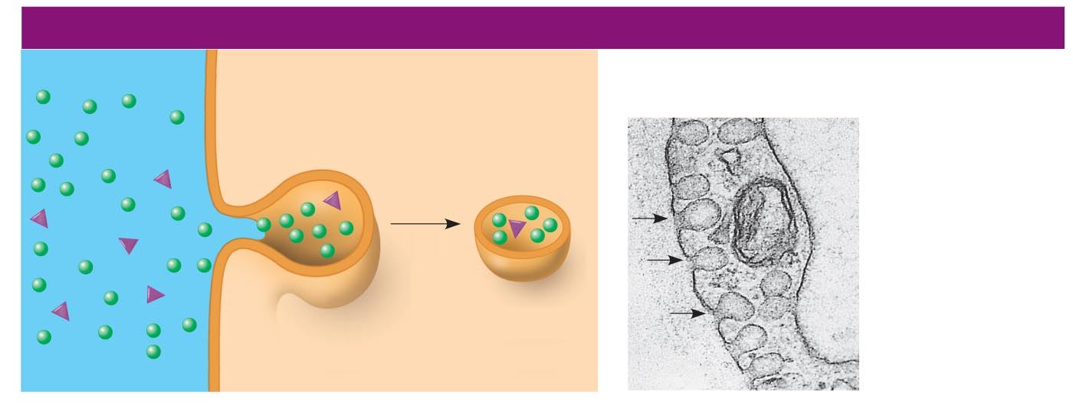
UD. III. BIOLOGIA CEL·LULAR. Ll. III. 1. Organització cel·lular
Transport a través de les membranes: Pinocitosi
Entrada de partícules de tamany més petit

Slide 5
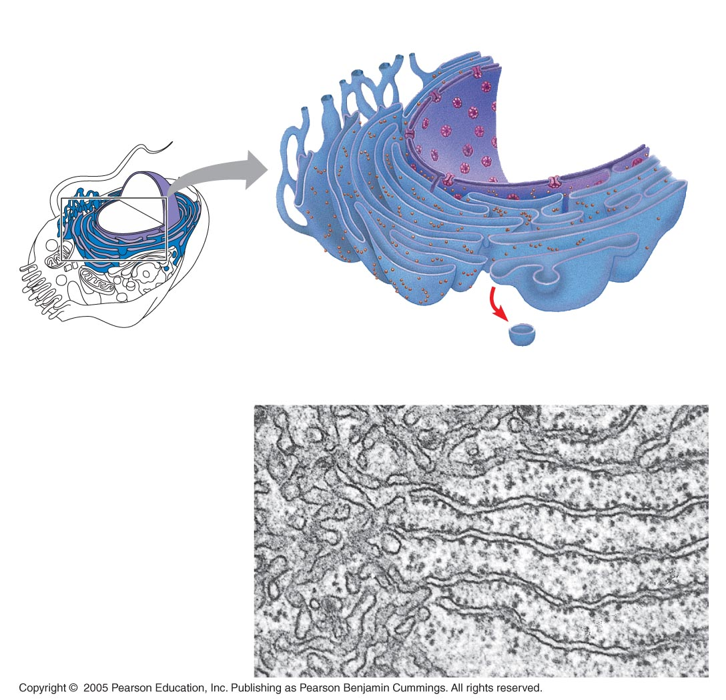
LE 6-12
Smooth ER
Reticle endoplasmàtic
Rough ER
Nuclear
envelope
ER lumen
Cisternae
Ribosomes
Transitional ER
Transport vesicle
Smooth ER
Rough ER
200 nm
Funció
Magatzem de proteïnes

Slide 6
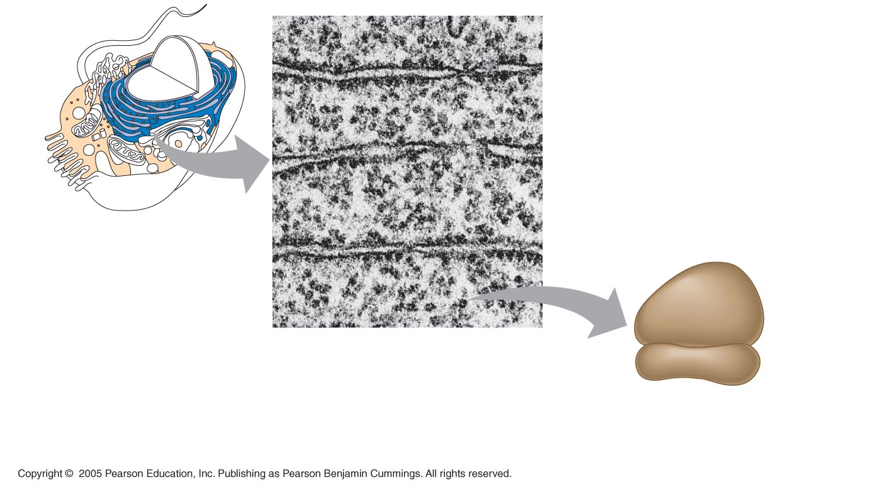
LE 6-11
Ribosomes
ER
Cytosol
Endoplasmic
reticulum (ER)
Free ribosomes
Bound ribosomes
Large
subunit
0.5 µm
Small
subunit
TEM showing ER
and ribosomes
Diagram of
a ribosome

Slide 7
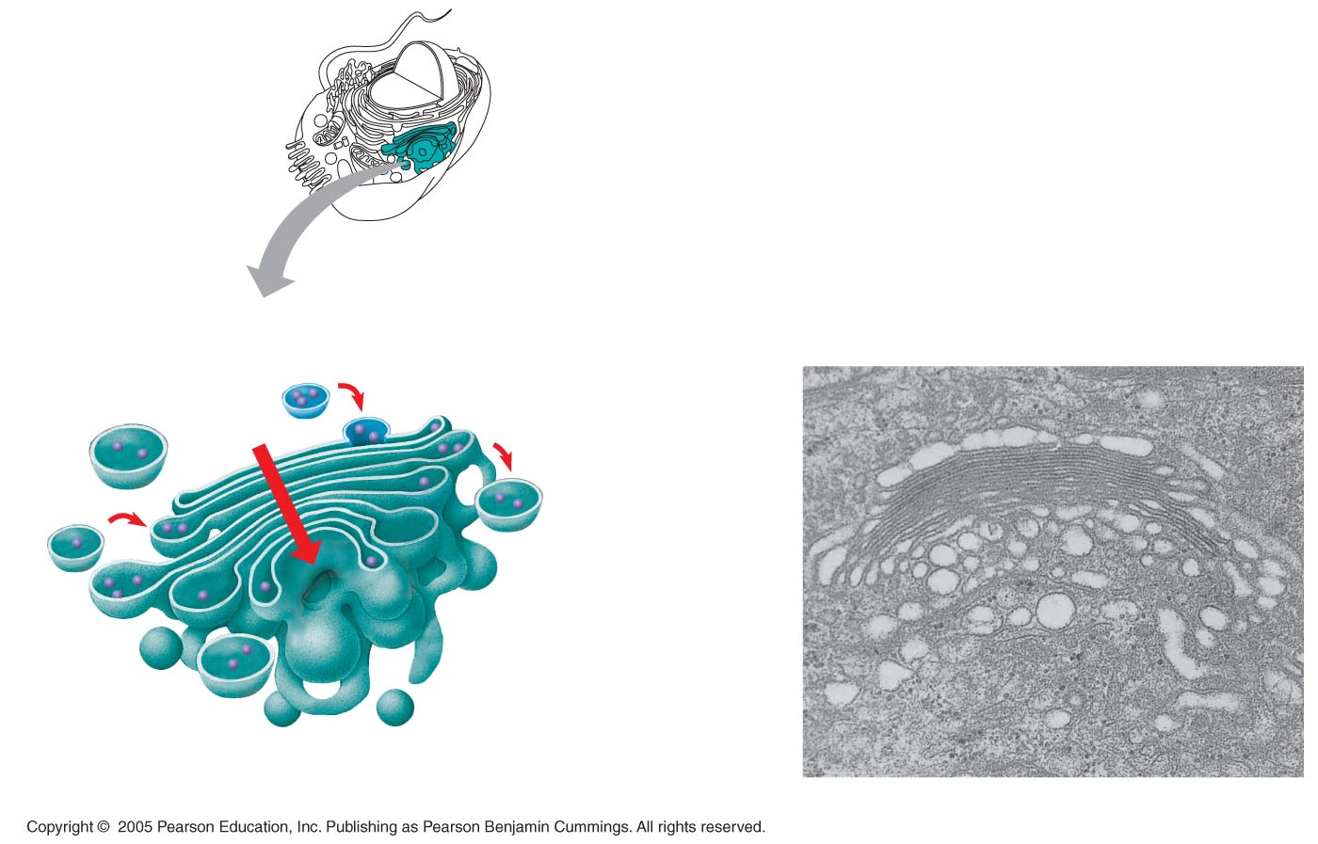
LE 6-13
Sistema de Golgi
Golgi
apparatus
Funció
Realitza la digestió de les partícules d’aliment que entren a la cèl·lula.
També digereix els orgànuls que han deixat de ser funcionals.
cis face
(“receiving” side of
Golgi apparatus)
Vesicles move
from ER to Golgi
Vesicles coalesce to
form new cis Golgi cisternae
0.1 µm
Vesicles also
transport certain
proteins back to ER
Cisternae
Cisternal
maturation:
Golgi cisternae
move in a cis-
to-trans
direction
Vesicles form and
leave Golgi, carrying
specific proteins to
other locations or to
the plasma mem-
brane for secretion
Vesicles transport specific
proteins backward to newer
Golgi cisternae
trans face
(“shipping” side of
Golgi apparatus)
TEM of Golgi apparatus

Slide 8
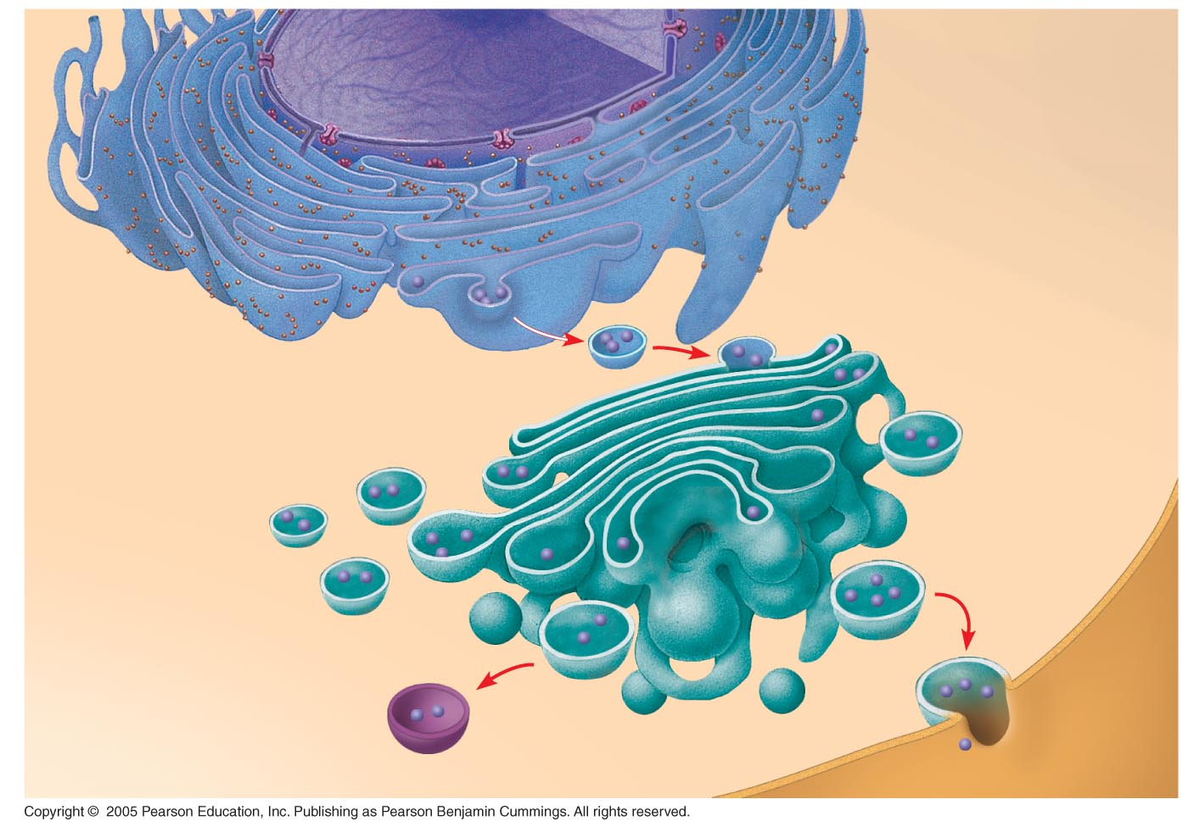
LE 6-16-3
Nucleus
Rough ER
Smooth ER
Nuclear envelope
cis Golgi
Transport vesicle
Plasma
membrane
trans Golgi

Slide 9
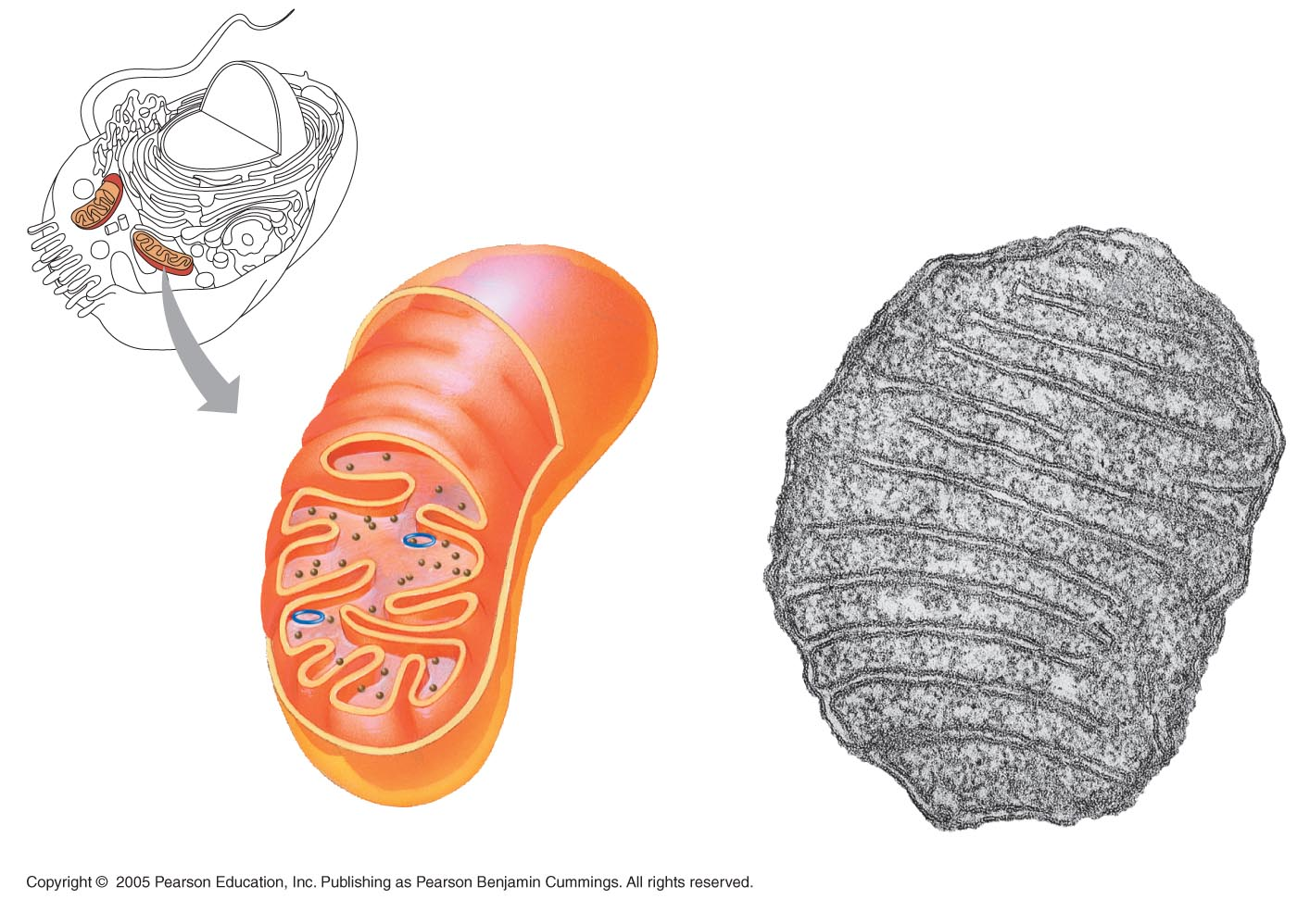
LE 6-17
Mitocondris
Mitochondrion
Realitza la respiració cel·lular. Sintetitza l’ATP, producte energètic que facilita la resta xde funcions de la cèl·lula
Intermembrane space
Outer
membrane
Free
ribosomes
in the
mitochondrial
matrix
Inner
membrane
Cristae
Matrix
Mitochondrial
DNA
100 nm

Slide 10
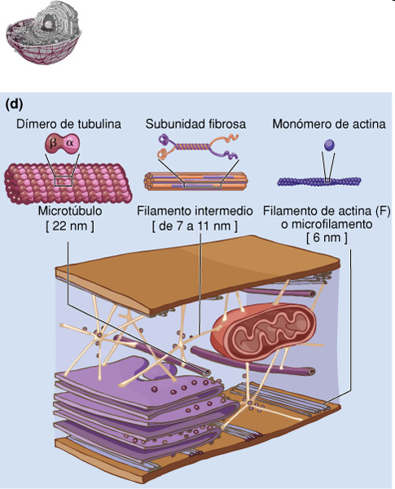
Citoesquelet
Els orgànuls citoplasmàtics no es troben en llibertat dins la cèl·lula, sinó fixats a filaments de proteïna.

Slide 11
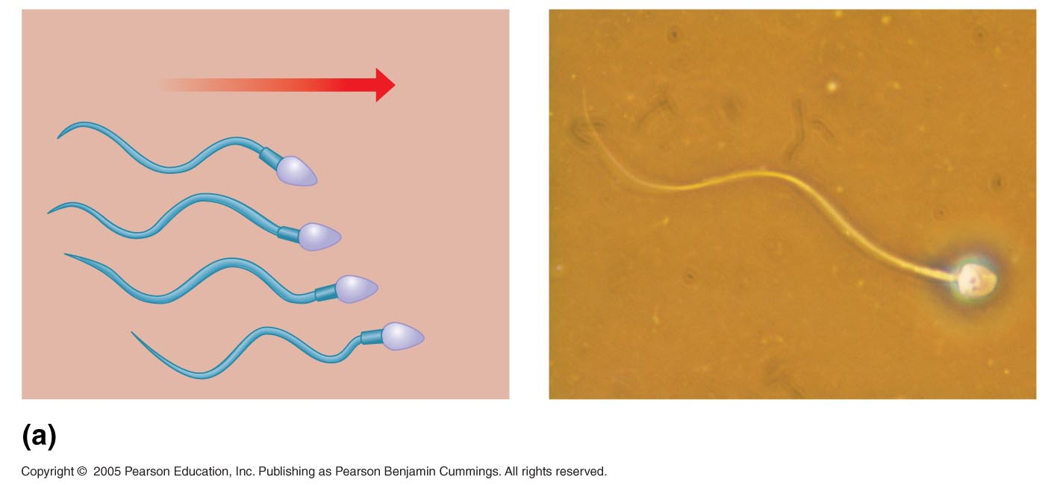
UD. III. BIOLOGIA CEL·LULAR. Ll. III. 1. Organització cel·lular
6. Flagels i cilis
Flagels i cilis faciliten la mobilitat cel·lular
5 µm

Slide 12
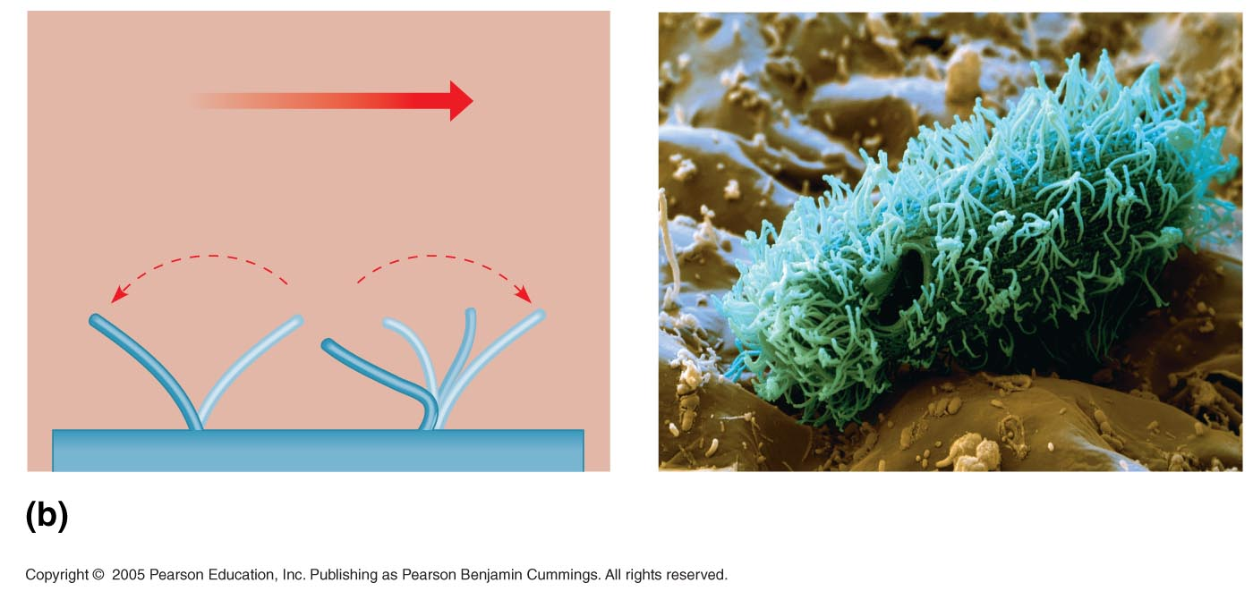
UD. III. BIOLOGIA CEL·LULAR. Ll. III. 1. Organització cel·lular
6. Flagels i Cilis
Direction of organism’s movement
15 µm

Slide 13
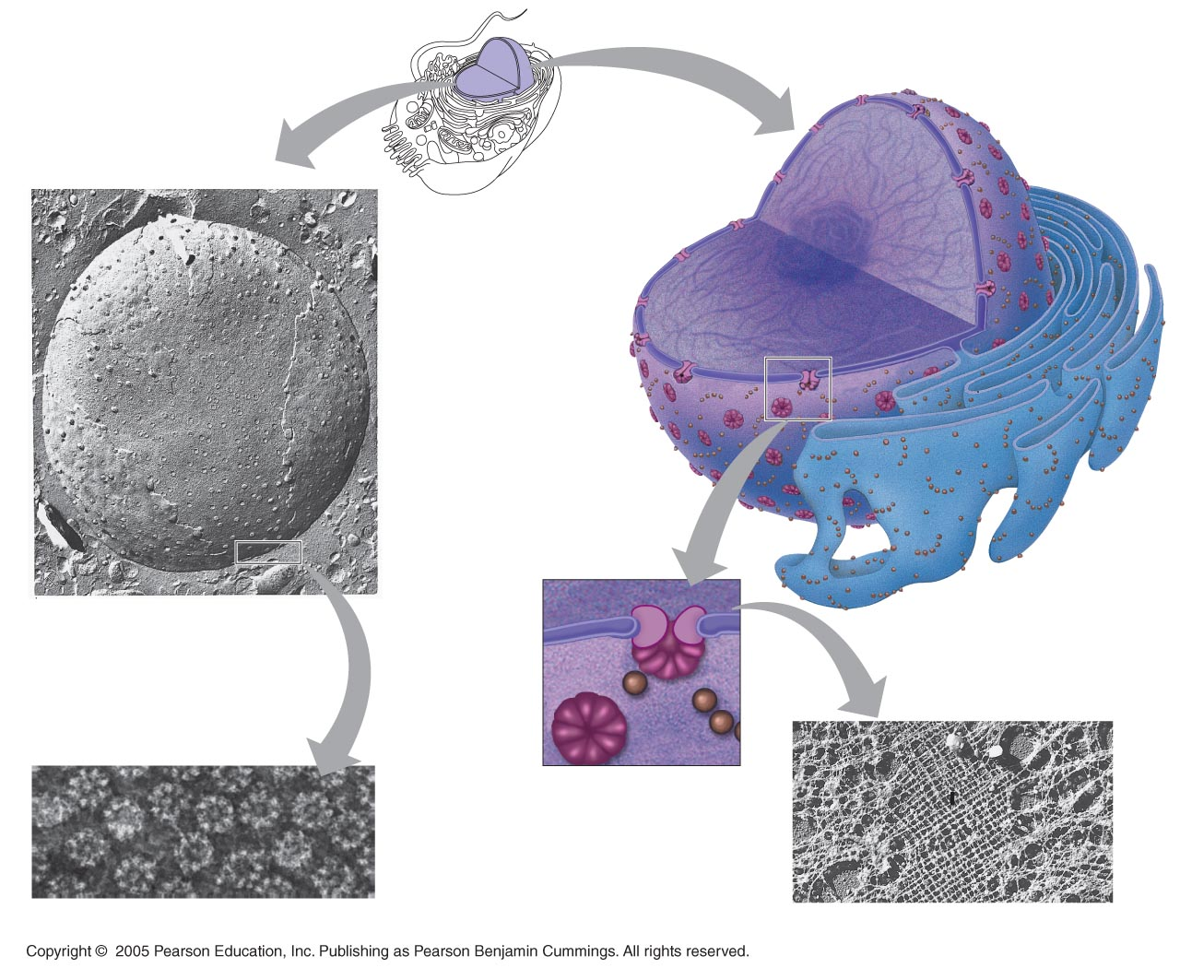
LE 6-10
Membrana nuclear
Nucleus
Nucleus
1 µm
Nucleolus
Chromatin
Nuclear envelope:
Inner membrane
Outer membrane
Nuclear pore
Pore
complex
Rough ER
Surface of nuclear envelope
Ribosome
1 µm
0.25 µm
Close-up of nuclear
envelope
Pore complexes (TEM)
Nuclear lamina (TEM)

Slide 14
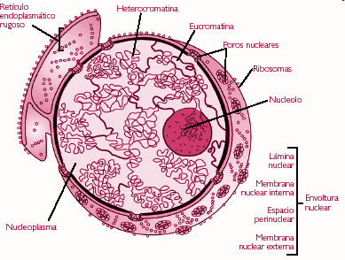
UD. III. BIOLOGIA CEL·LULAR. Ll. III. 1. Organització cel·lular
7. Nucli: el nucleol

Slide 15
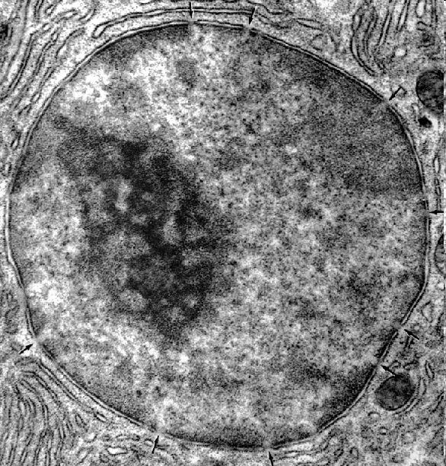
UD. III. BIOLOGIA CEL·LULAR. Ll. III. 1. Organització cel·lular
7. Nucli

Slide 16
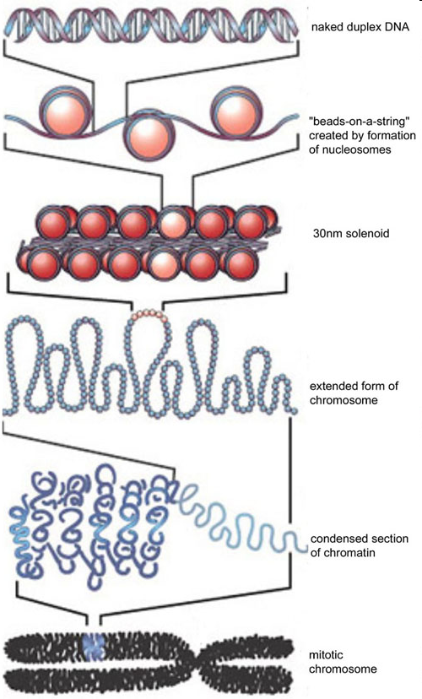
UD. III. BIOLOGIA CEL·LULAR. Ll. III. 1. Organització cel·lular
8. Cromosomes
Funció
Els cromosomes duen la informació genètica dels organismes.
Per el procés de mitosi asseguren que totes les cèl·lules de l’organisme tenguin la mateixa informació genètica.
Per el procés de meiosi fan que les cèl·lues reproductores (espermatozous i òvuls transportin la informació genètica als nous organismes.
Duen la informació genètica necessària per sintetitzar les proteïnes de l’organisme.

Slide 17
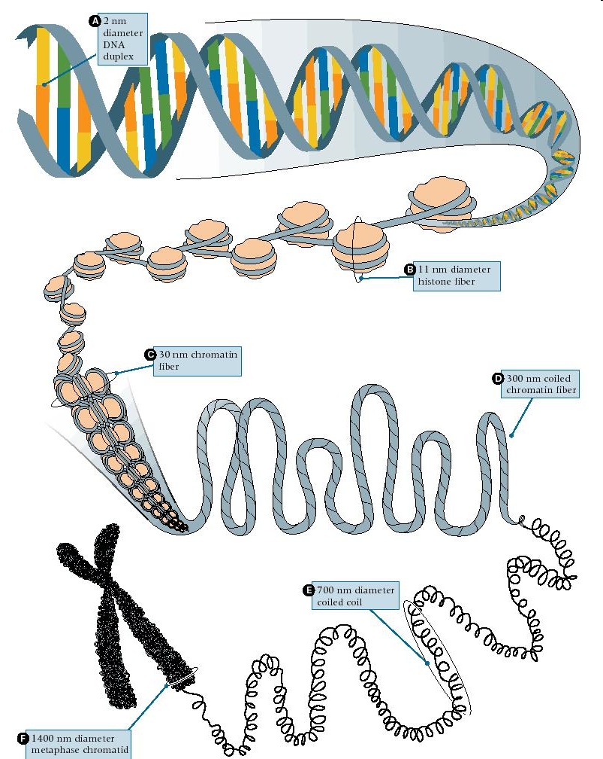
UD. III. BIOLOGIA CEL·LULAR. Ll. III. 1. Organització cel·lular
8. Cromosomes

Slide 18
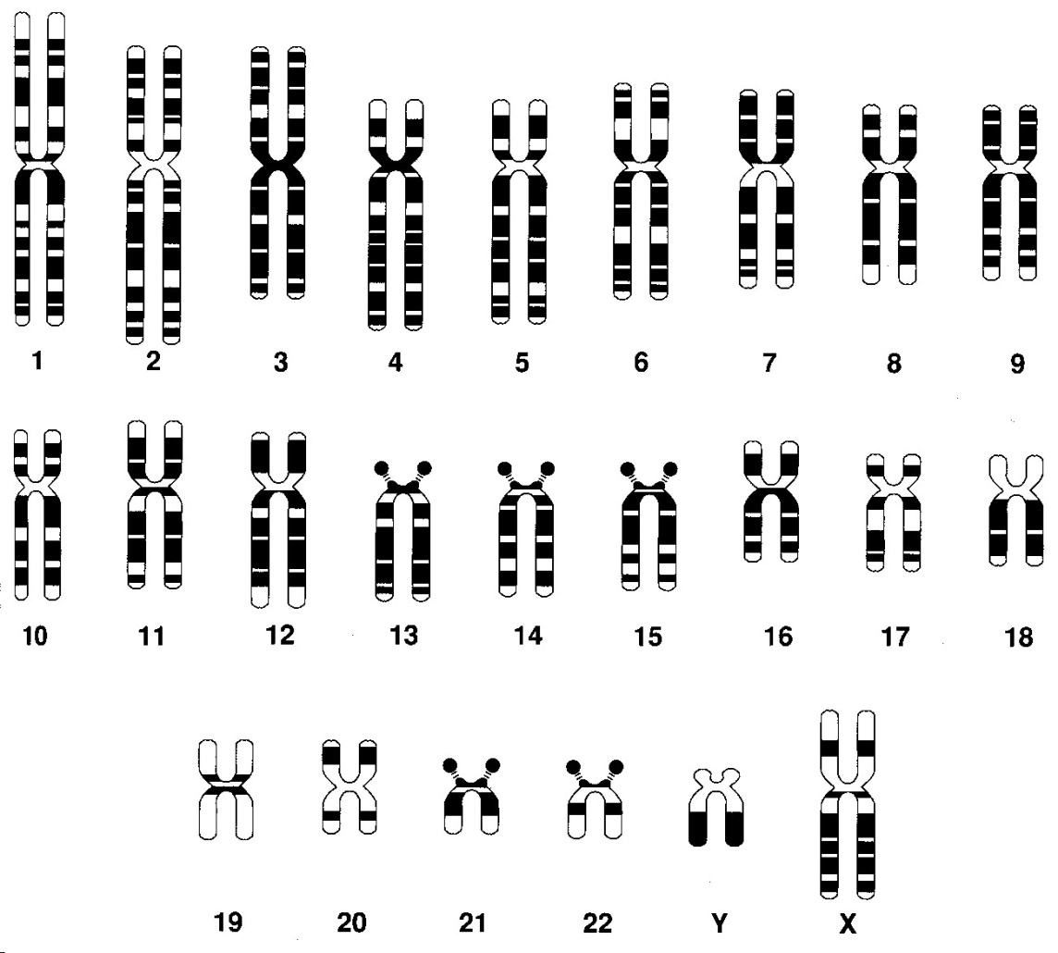
UD. III. BIOLOGIA CEL·LULAR. Ll. III. 1. Organització cel·lular
8. Cromosomes
Cariograma humà
46 cromosomes, 23 provinents de la mare i 23 del pare.
Autosomes: 44
Cromosomes sexuals: 2: X, Y
Dones: XX
Homes: XY
Probabilitat de néixer nin o nina: 50%

